Slide 1
DNS服务器搭建
李润知
2010-11-5

Slide 2
内容简介
DNS是什么？
DNS工作原理
DNS服务器分类
Linux DNS服务器配置
DNS 测试工具

Slide 3
Why dns?
IP地址
192.168.1.1
192.168.1.2

Slide 4
Why dns?
主机名
ali
bob

Slide 5
Why dns?
域名系统
Ali.cnnic.net.cn
Bob.cs.mit.edu

Slide 6
DNS是如何工作的
域名系统 Domain Name System
DNS是一种基于分布式的数据库系统，并采用客户/服务器模式进行主机名称与IP地址之间的转换。
DNS作为Internet的服务，实现映射IP与域名的解析。
分布：其地址信息是存在一个层次结构的多个地方，而不是在一个中心站点。
分层：见下图

Slide 7
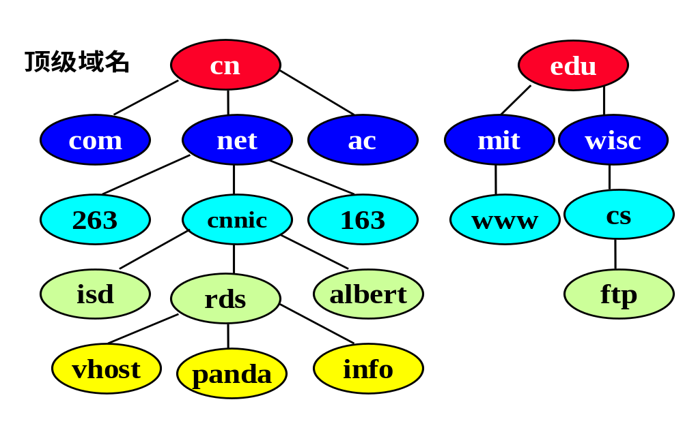
域名系统的树状结构图
root
.
第二级
第三级
第四级

Slide 8
顶级域名常见的有两类：
（1）国家级顶级域名。
例如：CN表示中国；UK表示英国等等。
（2）通用的顶级域名。
    ● COM：商业机构；
    ● EDU：美国教育机构；
    ● NET：网络管理机构；
    ● ORG：社会团体；
    ● MIL：美国军队部门；
    ● GOV：美国政府部门。

Slide 9
在国家顶级域名下注册的二级域名均由该国家自行确定。我们国家将二级域名划分为“类别域名”和“行政区域名”两大类。其中，类别域名6个，分别是：
AC：表示科研机构；
COM：表示工、商、金融等企业；
EDU：表示教育机构；
GOV：表示政府部门；
NET：表示互联网络、接入网络的信息中心和运行中心；
ORG：表示各种非赢利性组织。

Slide 10

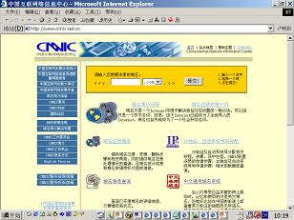
DNS工作原理

Slide 11
DNS工作原理
客户机要首先从DNS服务器获www.cnnic.net.cn对应的IP地址，才能和远地服务器建立连接。
DNS域名空间的域名是由分布在不同地方的域名服务器来管理的，域名解析是由用户指定的域名服务器来完成的。
DNS域名服务采用的是客户/服务器（client/server）工作模式。客户方的解析过程函数（resolver），嵌套在其它应用的客户程序之内的。
本地域名服务器。本地域名服务器始终运行它的域名服务器进程（named），该进程收到客户请求时，就开始进行域名解析。

Slide 12
DNS域名解析过程1
（1）DNS客户机提出域名解析请求，并将该请求发送给本地的域名服务器。
（2）当本地的域名服务器收到请求后，就先查询本地的缓存，如果有该记录项，则本地的域名服务器就直接把查询的结果返回。
（3）如果本地的缓存中没有该记录，则本地域名服务器就直接把请求发给根域名服务器，然后根域名服务器再返回给本地域名服务器一个所查询域（根的子域）的主域名服务器的地址。
（4）本地服务器再向上一步返回的域名服务器发送请求，然后接受请求的服务器查询自己的缓存，如果没有该记录，则返回相关的下级的域名服务器的地址。
（5）重复第四步，直到找到正确的记录。
（6）本地域名服务器把返回的结果保存到缓存，以备下一次使用，同时还将结果返回给客户机。

Slide 13
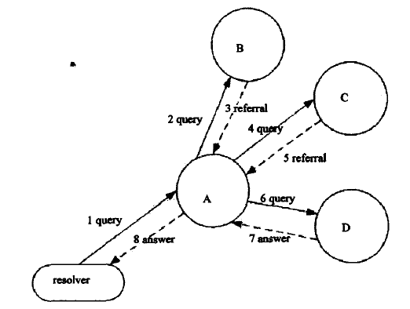
解析过程1图示

Slide 14
DNS解析过程2
www.cnnic.net.cn
地址是什么？
·
根服务器
向cn域查询
地址是什么
cn
com
net
解析过程
cn服务器
DNS
Server
net
向.net.cn查找
Net.cn服务器
cnnic
263
查询
Cnnic.net.cn
anchor
Cnnic.net.cn
名服务器
PC/WS
albert
www
地址是159.226.1.9

Slide 15
两种查询方法
递归查询（Recursive Query）：客户机送出查询请求后，DNS服务器必须告诉客户机正确的数据（IP地址）或通知客户机找不到其所需数据。如果DNS服务器内没有所需要的数据，则DNS服务器会代替客户机向其他的DNS服务器查询。客户机只需接触一次DNS服务器系统，就可得到所需的节点地址。
迭代查询（Iterative Query）：客户机送出查询请求后，若该DNS服务器中不包含所需数据，它会告诉客户机另外一台DNS服务器的IP地址，使客户机自动转向另外一台DNS服务器查询，依次类推，直到查到数据，否则由最后一台DNS服务器通知客户机查询失败。

Slide 16
DNS系统功能
正向解析(Forward Resolve) 功能
  由 Domain Name 查询出 IP Address
  使得网络程序能够通过主机域名访问到目的服务器主机
反向解析 (Reverse resolve) 功能
  由 IP Address查询出 Domain Name
  用于查询连接工作站是属于哪一个网络域

Slide 17
DNS服务器分类
主域名服务器
是特定域所有信息的权威性信息源，对于某个指定域，主域名服务器是唯一的；主域名服务器中保存了指定域的区域文件
辅助域名服务器
不进行特定域信息（区域文件）的权威设置，而是从该域的主域名服务器中获取相应的文件并进行保存
转发域名服务器
指定所转发的域名服务器

Slide 18
DNS服务器配置
软件安装
Rpm –qa | grep bind
相关软件包：
Bind-libs-9.7.0-9.P1.fc13.i686
提供了实现域名解析功能必备的库文件，系统默认安装
Bind-utils-9.7.0-9.P1.fc13.i686
提供对dns服务器的测试工具程序，系统默认安装
Bind-9.7.0-9.P1.fc13.i686
Bind服务器软件包，默认不安装
Rpm –ivh bind-9.7.0-9.P1.fc13.i686

Slide 19
Bind基本配置
主配置文件
/etc/named.conf
工作目录
/var/named 目录用于保存bind服务器的域名区域文件
启动脚本
/etc/init.d 目录中的named文件是bind服务的启动脚本，用于控制bind服务器的启动和停止

Slide 20
常用DNS资源记录类型
记录类型
说明
A
主机记录，建立域名与IP地址之间的映射
CNAME
别名记录，为其它资源记录指定名称的替补
SOA
初始授权记录
NS
名称服务器记录，指定授权的名称服务器
PTR
指针记录，用来实现反向查询
MX
邮件交换记录，指定用来交换或者转发邮件信息的服务器
HINFO
主机信息记录，指明CPU与OS

Slide 21
10.2 配置DNS服务器
建立DNS系统过程中可能会用到的配置文件如表：
这些配置文件在caching-nameserver软件包中提供
配置文件
说明
/etc/named.conf
BIND的主配置文件。
/var/named/named.ca
指向根域名服务器的指示文件。
/var/named/named.local
/var/named/localhost.zone
用于本地回环地址的解析。
/var/named/domainname.zone
用户自己建立的DNS区域的数据库文件

Slide 22
Named.conf主配置文件
Named.conf 中的全局设置
Options {
  directory /var/named”;
  dump-file “/var/named/data/cache_dump.db”;
  statistics-file “/var/named/data/named_stats.txt”;
  };

Slide 23
根区域设置
zone "." IN {
type hint;
file "named.ca";
};
根区域文件
Named.ca是根区域文件，存于/var/named目录

Slide 24
Localhost正向解析
Localhost区域的作用是对主机名称“localhost”和回环地址“127.0.0.1”进行解析
zone "localhost" IN {
type master;
file "localhost.zone";
};
Localhost反向解析
zone "o.o.127.in-addr.arpa" IN {
  type master;
file "named.local";
};

Slide 25
配置2：构建主域名服务器
在named.conf文件中设置域
建立正向解析域
zone "test.com" IN {
type master;
  file "test.com.zone";
};
建立反向解析域
zone "1.168.192.in-addr.arpa" IN {
type master;
file "192.168.1.rev";
};

Slide 26
配置2：构建主域名服务器
建立正向区域文件
/var/named/test.com.zone
基本设置
$TTL 3H
@ IN SOA ns1.test.com. Hostmaster.test.com. (
5 ; serial
1D ; refresh
1H ; retry
1W ; expire
  3H ) ; minimum

Slide 27
配置2：构建主域名服务器
添加域名服务器记录
域名服务器记录又称NS记录，在区域文件中用于设置当前域的DNS服务器名称
@ IN NS ns1.test.com.
@ IN NS ns2.test.com.
“@”符号在区域文件中代表默认的域（当前域）

Slide 28
配置2：构建主域名服务器
添加地址记录
地址记录又称 A记录，用于设置主机名到ip 地址的对应记录
ns1 IN A 192.168.1.2
ns2 IN A 192.168.1.3
host1 IN A 192.168.1.11
Host2 IN A 192.168.1.13

Slide 29
配置2：构建主域名服务器
添加别名记录
别名记录又称CNAME记录，用于在区域文件中对主机名称设置别名
mail IN CNAME host1.test.com.
www IN CNAME host2.test.com.
添加邮件交换记录
邮件交换记录又称MX记录，用于设置当前域中提供邮件服务的服务器名称
@ IN MX 5 mail.test.com.

Slide 30
配置2：构建主域名服务器
建立反向区域文件
/var/named/192.168.1.rev
基本设置
内容与正向区域文件中的基本设置相同
域名服务器设置
内容与正向区域文件中的基本设置相同
添加反向地址解析记录
2 IN PTR ns1.test.com.
3 IN PTR ns2.test.com.
11 IN PTR host1.test.com.
12 IN PTR host2.test.com.

Slide 31
配置文件和区域文件的测试
测试named.conf主配置文件
# Named-checkconf
测试区域文件
# named-checkzone test.com /var/named/test.com.zone
# named-checkzone 1.168.192.in-addr.arpa \
> /var/named/192.168.1.rev

Slide 32
配置3：构建从域名服务器
在named.conf文件中设置域
建立正向解析域
Zone “test.com” {
    type slave;
    File “slaves/test.com.zone”;
    Masters {192.168.1.2 ; } ;
};
建立反向解析域
Zone “1.168.192.in-addr.arpa” {
  type slave;
  file “slaves/192.168.1.rev” ;
  masters {192.168.1.2 ;} ;
} ;

Slide 33
配置3：构建辅助域名服务器
检测配置文件和启动named服务
从域名服务器仅需检测配置文件
# named-checkconf
启动从域名服务器
# service named start
查看区域文件
# ls /var/named/slaves/
192.168.1.rev test.com.zone

Slide 34
DNS测试方法
DNS服务器的主要测试方法
设置客户机使用指定的DNS服务器，通过使用网络客户端程序访问主机域名对DNS服务器进行简单的测试
使用nslookup、dig等工具对dns服务器进行测试

Slide 35
Nslookup使用
进入nslookup命令环境
# nslookup
>
设置使用指定的DNS服务器
> server 202.196.64.1
测试localhost主机域名的正向解析
> localhost

Slide 36
Dig命令使用
命令格式
man dig
Dig @dns域名或ip 区域 记录类型
Dig @192.168.1.3 test.com NS
Dig @a.root-servers.net . NS > /var/named/named.ca

Slide 37
结束!

